Slide 1
ÁP DỤNG GIẢI THUẬT DECISION TREE TRÊN TẬP DỮ LIỆU HEART FAILURE CLINICAL RECORD
TRƯỜNG ĐẠI HỌC CẦN THƠ
KHOA CÔNG NGHỆ THÔNG TIN VÀ TRUYỀN THÔNG
Sáng 6/01 – nhóm 01
Giảng viên hướng dẫn:
TS.Trần Nguyễn Minh Thư
Sinh viên thực hiện:
Trần Đông Khôi – B1706710
Nguyễn Thị Kim Ngọc – B1706731
Lưu Thanh Vân – B1709639

Slide 2
Nội dung báo cáo
GIỚI THIỆU TẬP DỮ LIỆU
GIẢI THUẬT DECISON TREE
NGHI THỨC ĐÁNH GIÁ
CÀI ĐẶT GIẢI THUẬT
KẾT QUẢ THỰC NGHIỆM

Slide 3
Tập dữ liệu Heart failure clinical record
Tập dữ liệu
Giải thuật
Nghi thức đánh giá
Cài đặt
Kết quả
Bộ dữ liệu này chứa hồ sơ y tế của 299 bệnh nhân suy tim, được thu thập trong thời gian theo dõi của họ, trong đó mỗi hồ sơ bệnh nhân có 13 đặc điểm lâm sàn.
Trích từ: https://archive.ics.uci.edu/ml/datasets/Heart+failure+clinical+records
Age | Anaemia | Creatinine phosphokinase | Diabetes | Ejection fraction | High blood pressure | Platelets | Serum creatinine | Serum sodium | Sex | Smoking | Time | Death event
75 | 0 | 582 | 0 | 20 | 1 | 265000 | 1.9 | 130 | 1 | 0 | 4 | 1
55 | 0 | 7861 | 0 | 38 | 0 | 263358 | 1.1 | 136 | 1 | 0 | 6 | 1
65 | 0 | 146 | 0 | 20 | 0 | 162000 | 1.3 | 129 | 1 | 1 | 7 | 1
50 | 1 | 111 | 0 | 20 | 0 | 210000 | 1.9 | 137 | 1 | 0 | 7 | 1
65 | 1 | 160 | 1 | 20 | 0 | 327000 | 2.7 | 116 | 0 | 0 | 8 | 1
63 | 1 | 103 | 1 | 35 | 0 | 179000 | 0.9 | 136 | 1 | 1 | 270 | 0
62 | 0 | 61 | 1 | 38 | 1 | 155000 | 1.1 | 143 | 1 | 1 | 270 | 0
55 | 0 | 1820 | 0 | 38 | 0 | 270000 | 1.2 | 139 | 0 | 0 | 271 | 0
45 | 0 | 2060 | 1 | 60 | 0 | 742000 | 0.8 | 138 | 0 | 0 | 278 | 0
45 | 0 | 2413 | 0 | 38 | 0 | 140000 | 1.4 | 140 | 1 | 1 | 280 | 0

Slide 4
Tập dữ liệu Heart failure clinical record
Tập dữ liệu
Giải thuật
Nghi thức đánh giá
Cài đặt
Kết quả
Thuộc tính:
age: tuổi của bệnh nhân, giao động từ 40-95 tuổi.
anemia: giảm hồng cầu hoặc hemoglobin, gồm hai giá trị 0 và 1.
creatinine_phosphokinase: (CPK): mức độ enzym CPK trong máu, giao động từ 23 – 7861 mcg/L.
diabetes: bệnh nhân có tiểu đường hay không, gồm hai giá trị 0 và 1.
ejection_fraction: phần trăm máu rời khỏi tim mỗi lần co bóp, giá trị giao động từ 14% - 80%.
high_blood_pressure: bệnh nhân bị cao huyết áp hay không, gồm hai giá trị 0 và 1.
platelets: số lượng tiểu cầu trong máu, giá trị giao động từ 25.1 – 850 kplatelets/mL.

Slide 5
Tập dữ liệu Heart failure clinical record
Tập dữ liệu
Giải thuật
Nghi thức đánh giá
Cài đặt
Kết quả
Thuộc tính:
sex: giới tính của bệnh nhân, gồm hai giá trị 0 và 1.
smoking: bệnh nhân có hút thuốc hay không, gồm hai giá trị 0 và 1.
time: thời gian theo dõi, giao động từ 4-285 ngày.
serum_creatinine: nồng độ creatinine huyết thanh trong máu, có giá trị từ 0.5-9.4 mg/dL.
serum_sodium: nồng độ natri huyết thanh trong máu, có giá trị từ 113 - 148 mEq/L.
Nhãn:
DEATH EVENT: gồm hai giá trị 0 và 1 dùng để dự đoán bệnh nhân có qua đời trong thời gian theo dõi.
Giá trị nhãn không liên tục, bài toán phân lớp Chọn giải thuật cây quyết định.

Slide 6
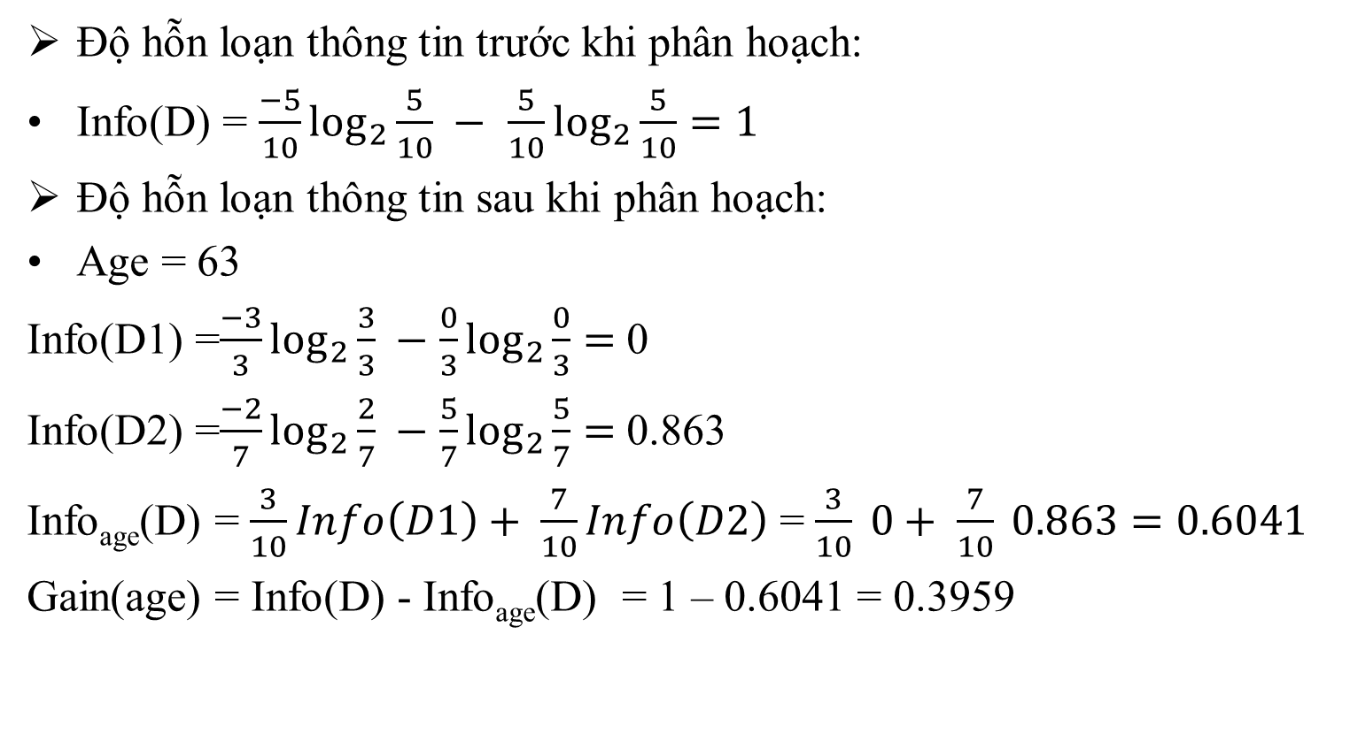
Giải thuật Decision Tree
Tập dữ liệu
Giải thuật
Nghi thức đánh giá
Cài đặt
Kết quả
Age | 75 | 55 | 65 | 50 | 65 | 63 | 62 | 55 | 45 | 45
Nhãn | 1 | 1 | 1 | 1 | 1 | 0 | 0 | 0 | 0 | 0
Age >63 | Nhãn | Age <=63 | Nhãn
75 | 1 | 55 | 1
65 | 1 | 50 | 1
65 | 1 | 63 | 0
 |  | 62 | 0
 |  | 55 | 0
 |  | 45 | 0
 |  | 45 | 0
Độ hỗn loạn thông tin trước khi phân hoạch:
Info(D) = $\frac{−5}{10}\log_{2}{\frac{5}{10} −}$ $\frac{5}{10}\log_{2}{\frac{5}{10}=1}$
Độ hỗn loạn thông tin sau khi phân hoạch:
Age = 63
Info(D1) =$\frac{−3}{3}\log_{2}{\frac{3}{3} −}$ $\frac{0}{3}\log_{2}{\frac{0}{3}= }$0
Info(D2) =$\frac{−2}{7}\log_{2}{\frac{2}{7} −}$ $\frac{5}{7}\log_{2}{\frac{5}{7}= }$0.863
Info_{age}(D) = $\frac{3}{10}Info\left(D1\right)+ \frac{7}{10}Info\left(D2\right)$ = $\frac{3}{10} 0+ \frac{7}{10} 0.863=0.6041$
Gain(age) = Info(D) - Info_{age}(D) = 1 – 0.6041 = 0.3959

Slide 7
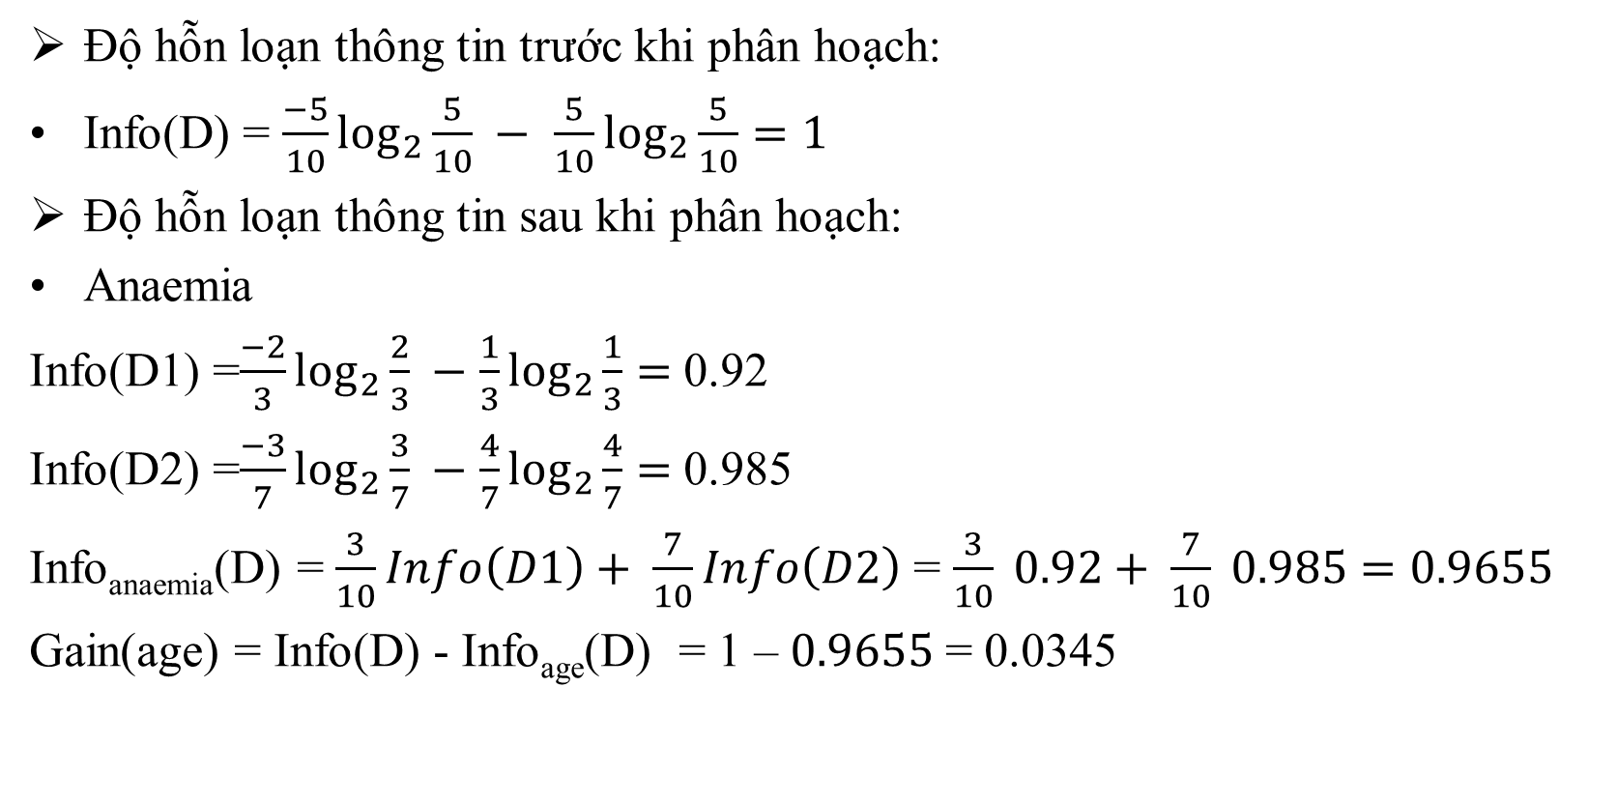
Giải thuật Decision Tree
Tập dữ liệu
Giải thuật
Nghi thức đánh giá
Cài đặt
Kết quả
Anaemia | 0 | 0 | 0 | 1 | 1 | 1 | 0 | 0 | 0 | 0
Nhãn | 1 | 1 | 1 | 1 | 1 | 0 | 0 | 0 | 0 | 0
Độ hỗn loạn thông tin trước khi phân hoạch:
Info(D) = $\frac{−5}{10}\log_{2}{\frac{5}{10} −}$ $\frac{5}{10}\log_{2}{\frac{5}{10}=1}$
Độ hỗn loạn thông tin sau khi phân hoạch:
Anaemia
Info(D1) =$\frac{−2}{3}\log_{2}{\frac{2}{3} −}$ $\frac{1}{3}\log_{2}{\frac{1}{3}= }$0.92
Info(D2) =$\frac{−3}{7}\log_{2}{\frac{3}{7} −}$ $\frac{4}{7}\log_{2}{\frac{4}{7}= }$0.985
Info_{anaemia}(D) = $\frac{3}{10}Info\left(D1\right)+ \frac{7}{10}Info\left(D2\right)$ = $\frac{3}{10} 0.92+ \frac{7}{10} 0.985=0.9655$
Gain(age) = Info(D) - Info_{age}(D) = 1 – $0.9655$ = 0.0345
 | 1 | 0
1 | 2 | 1
0 | 3 | 4

Slide 8
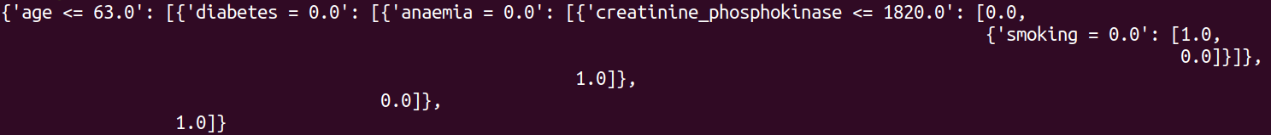
Giải thuật Decision Tree
Tập dữ liệu
Giải thuật
Nghi thức đánh giá
Cài đặt
Kết quả
Độ lợi thông tin của 12 thuộc tính:
Thuộc tính | Age | Anaemia | Creatinine phosphokinase | Diabetes | Ejection fraction | High blood pressure | Platelets | Serum creatinine | Serum sodium | Sex | Smoking | Time
Gain | 0.3959 | 0.0345 | 0.2368 | 0.1248 | 0.278 | 0 | 0.1248 | 0.2368 | 0.278 | 0.0351 | 0.1248 | 0.2368
Kết quả xây dựng cây:

Slide 9
Giải thuật Decision Tree
Tập dữ liệu
Giải thuật
Nghi thức đánh giá
Cài đặt
Kết quả
Age <= 63
55
Ví dụ dự đoán một phần tử mới đến
yes
no
Diabetes = 0
Age | 55
Anaemia | 0
Cretinine_phoshopkinase | 2522
Diabetes | 0
Ejection_fraction | 30
High_blood_pressure | 1
Platelets | 404000
Serum_creatinine | 0.5
Serum_sodium | 139
Sex | 0
Smoking | 0
Time | 214
0
1
yes
no
Anaemia = 0
0
0
yes
no
Creatinine phosphokinase
<= 1820
1
2522
yes
no
Smoking = 0
0
0
yes
no
1
0
Bệnh nhân không bị tử vong

Slide 10
Nghi thức đánh giá giải thuật
Tập dữ liệu
Giải thuật
Nghi thức đánh giá
Cài đặt
Kết quả
Nghi thức hold-out
Sử dụng nghi thức hold-out để đánh giá, lấy ngẫu nhiên 2/3 tập dữ liệu để học và 1/3 tập dữ liệu để kiểm tra, lấy ngẫu nhiên 15 lần.
Kết quả dự đoán: So sánh kết quả độ chính xác trung bình thông qua kết quả dự đoán của hai giải thuật cây quyết định và Bayes thơ ngây.

Slide 11
Cài đặt giải thuật
Tập dữ liệu
Giải thuật
Nghi thức đánh giá
Cài đặt
Kết quả
Hàm check_purity
Hàm kiểm tra dữ liệu trong 1 nút có thuần nhất hay không. Một nút được xem là có dữ liệu thuần nhất khi nút đó chỉ chứa duy nhất 1 nhãn.
Input: dữ liệu cần kiểm tra
Output: trả về True nếu dữ liệu là thuần nhất, ngược lại trả về False
Hàm create_leaf_node
Hàm tạo nút lá.
Input: dữ liệu trong một nút
Output: nhãn trên nút lá
Hàm get_point_splits
Hàm lấy các điểm phân hoạch. Các điểm phân hoạch sẽ là các điểm có sự thay đổi về lớp.
Input: tập dữ liệu cần lấy các điểm phân hoạch
Output: một từ điển dạng {cột: mảng các điểm phân hoạch}

Slide 12
Cài đặt giải thuật
Tập dữ liệu
Giải thuật
Nghi thức đánh giá
Cài đặt
Kết quả
Hàm binary_split_data
Hàm phân hoạch nhị phân dựa trên 1 giá trị ngưỡng cho 1 thuộc tính (cột) trên tập dữ liệu.
Input:
data: tập dữ liệu cần phân hoạch
split_column: chỉ số cột
split_value: giá trị phân hoạch
Output: hai mảng left và right
Đối với thuộc tính có giá trị kiểu liên tục
left là các giá trị nhỏ hơn hoặc bằng giá trị phân hoạch
right là các giá trị lớn hơn giá trị phân hoạch
Đối với thuộc tính có giá trị kiểu rời rạc
left là các giá trị bằng giá trị phân hoạch
right là các giá trị khác giá trị phân hoạch

Slide 13
Cài đặt giải thuật
Tập dữ liệu
Giải thuật
Nghi thức đánh giá
Cài đặt
Kết quả
Hàm info
Hàm tính độ hỗn loạn thông tin trước khi phân hoạch (Info(D))
Input: dữ liệu cần tính entropy
Output: entropy
Hàm info_A
Hàm tính độ hỗn loạn thông tin sau khi phân hoạch.
Input: dữ liệu đã phân hoạch hai phần left và right
Output: overall_entropy (Info_A(D))

Slide 14
Cài đặt giải thuật
Tập dữ liệu
Giải thuật
Nghi thức đánh giá
Cài đặt
Kết quả
Hàm choose_best_split
Hàm chọn ra thuộc tính và giá trị của thuộc tính đó để phân hoạch dựa vào giá trị độ lợi thông tin lớn nhất.
Input:
data: tập dữ liệu
point_splits: các điểm phân hoạch (output của hàm get_point_splits)
Output:
best_split_column: thuộc tính (chỉ số cột) có giá trị độ lợi thông tin lớn nhất
best_split_value: giá trị phân hoạch

Slide 15
Cài đặt giải thuật
Tập dữ liệu
Giải thuật
Nghi thức đánh giá
Cài đặt
Kết quả
Hàm is_continuous
Hàm kiểm tra giá trị của 1 cột thuộc tính xem các giá trị của cột đó là giá trị liên tục hay rời rạc.
Input: các giá trị của cột dữ liệu cần kiểm tra.
Output: trả về True nếu cột đó có giá trị liên tục, ngược lại trả về False.
Hàm determine_type_of_feature
Hàm xét xem giá trị của một cột thuộc tính trong 1 tập dữ liệu là kiểu liên tục hay rời rạc.
Input: tập dữ liệu
Output: mảng feature_types
Chỉ số mảng tương ứng với chỉ số cột.
Giá trị ứng với các chỉ số mảng là continuous hoặc categorical
continuous: là các cột có giá trị kiểu liên tục
categorical: là các cột có giá trị kiểu rời rạc

Slide 16
Cài đặt giải thuật
Tập dữ liệu
Giải thuật
Nghi thức đánh giá
Cài đặt
Kết quả
Hàm decision_tree_classifier
Hàm xây dựng cây.
Input:
dt: dữ liệu
counter: đếm độ sâu của cây
min_samples_leaf: dùng để dừng sớm quá trình phân hoạch
max_depth: độ sâu của cây
Output: cây.

Slide 17
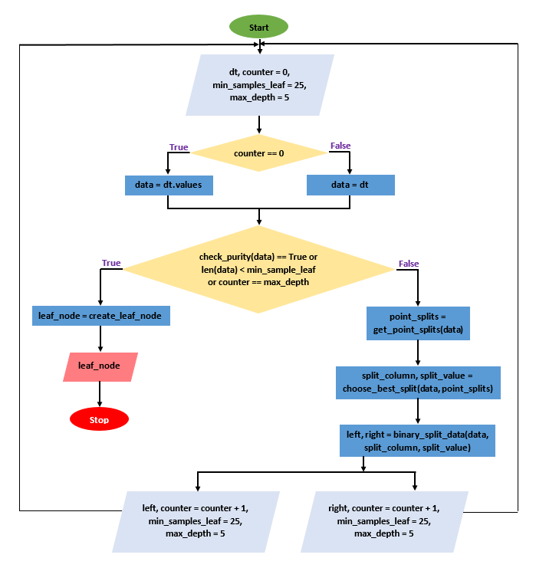
Cài đặt giải thuật
Tập dữ liệu
Giải thuật
Nghi thức đánh giá
Cài đặt
Kết quả
Lưu đồ thuật toán Decision Tree

Slide 18
Kết quả
Tập dữ liệu
Giải thuật
Nghi thức đánh giá
Cài đặt
Kết quả
Lần lặp | random_state | Decision Tree |  |  | Naïve Bayes
 |  | min_samples_leaf | max_depth | Độ chính xác
1 | 83 | 25 | 5 | 93 | 83
2 | 31 | 47 | 8 | 83 | 81
3 | 58 | 20 | 2 | 86 | 75
4 | 27 | 10 | 1 | 83 | 84
5 | 20 | 33 | 9 | 78 | 72
6 | 28 | 54 | 6 | 82 | 78
7 | 8 | 66 | 3 | 83 | 83
8 | 34 | 67 | 4 | 82 | 76
9 | 36 | 98 | 7 | 80 | 80
10 | 22 | 64 | 10 | 84 | 77
Độ chính xác trung bình |  | 83.4 |  |  | 78.9

Slide 19
Kết quả
Tập dữ liệu
Giải thuật
Nghi thức đánh giá
Cài đặt
Kết quả
Nhận xét:
Trong tập dữ liệu này, độ chính xác của giải thuật Decision Tree cho kết quả cao hơn Naive Bayes.
Với các tham số random_state = 83, min_samples_leaf = 25 và max_depth = 5 cho ra độ chính xác tốt nhất cho Decision Tree là 93% .
Với tham số random_state = 27 thì cho kết quả độ chính xác tốt nhất cho giải thuật Naive Bayes là 84%.

Slide 20
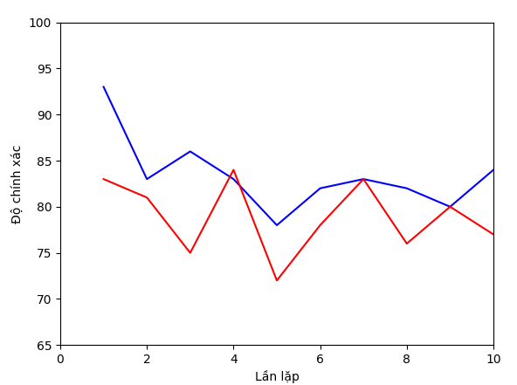
Kết quả
Tập dữ liệu
Giải thuật
Nghi thức đánh giá
Cài đặt
Kết quả
Decision Tree
Naïve Bayes

Slide 21
Cảm ơn cô
và các bạn đã lắng nghe!

